Slide 1



Slide 2


Slide 3
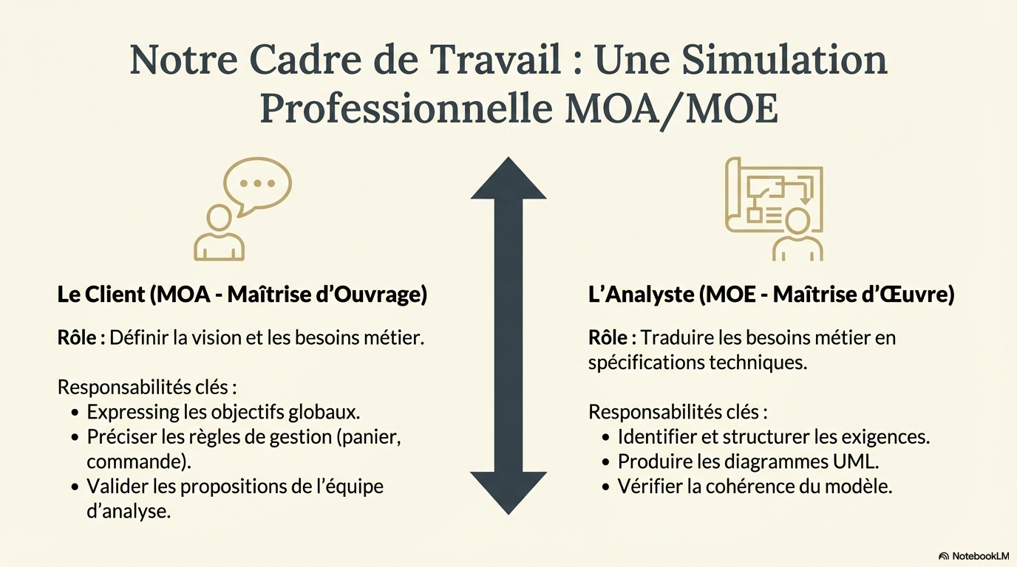

Slide 4
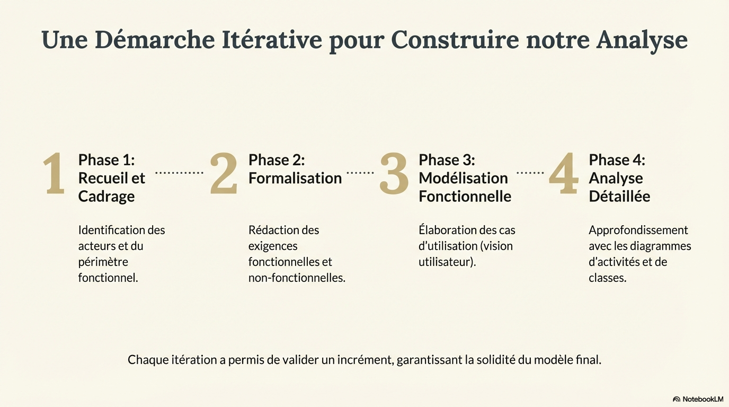

Slide 5
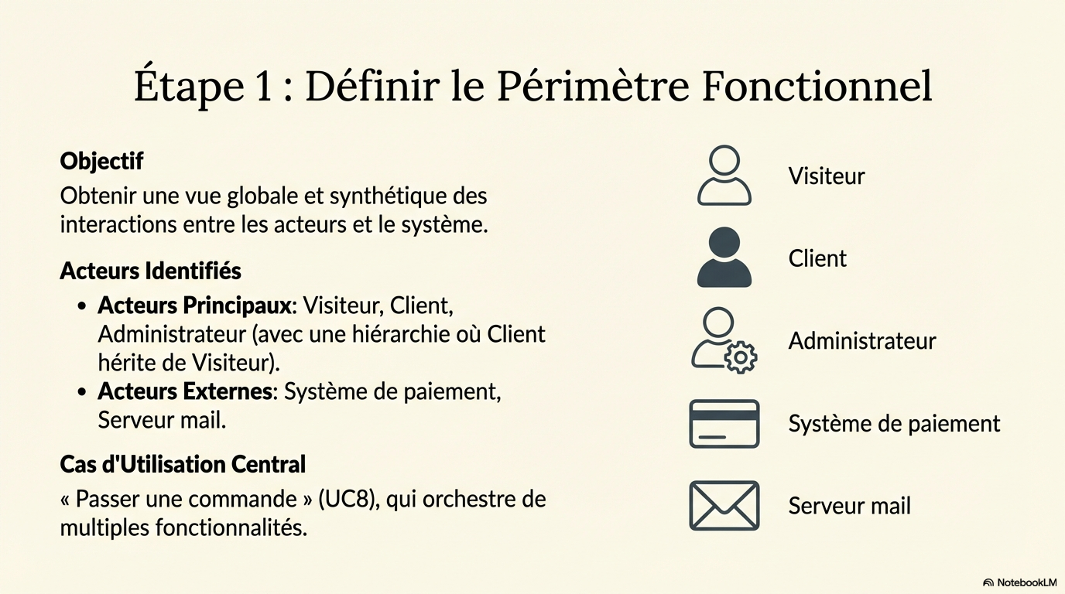

Slide 6
Fonctions Principales (FP) et Fonctions Contraintes (FC)
Fonctions Principales (FP)
Fonctions Contraintes (FC)
FP1 – Consulter le catalogue produits
Accès aux produits et consultation des fiches détaillées.
FP2 – Gérer un compte utilisateur
Création, authentification, gestion du profil client.
FP3 – Gérer le panier
Ajout, modification et suppression d’articles dans un panier.
FP4 – Passer une commande
Validation du panier, choix de l’adresse et création d’une commande.
FP5 – Payer une commande
Interaction avec un système de paiement externe.
FP6 – Administrer la plateforme
Gestion des produits, des utilisateurs et du suivi des commandes par l’administrateur.
FC1 – Sécurité et confidentialité
Authentification, chiffrement des données, conformité RGPD et gestion des droits d’accès.
FC2 – Fiabilité
Vérification des stocks avant commande et mise à jour en temps réel après achat.
FC3 – Traçabilité des commandes
Conservation de l’historique des commandes et de leurs statuts.
FC4 – Ergonomie et accessibilité
Interface claire, intuitive et compatible multi-supports (ordinateur, mobile, ...).

Slide 7
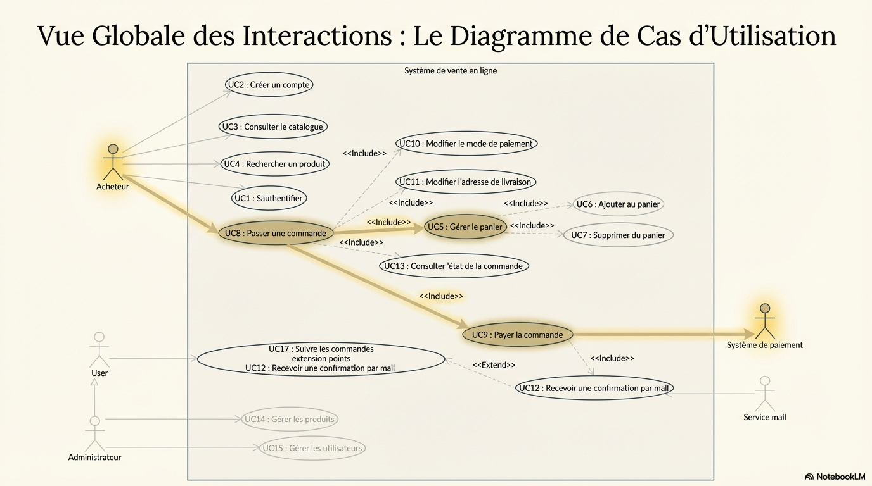

Slide 8
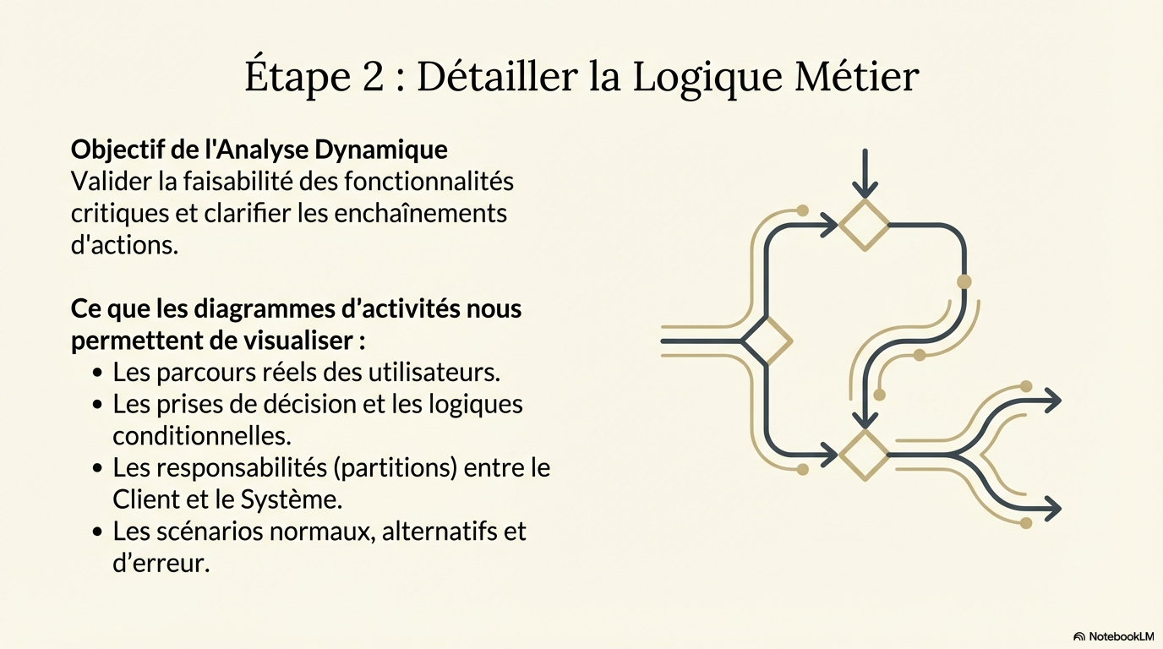

Slide 9
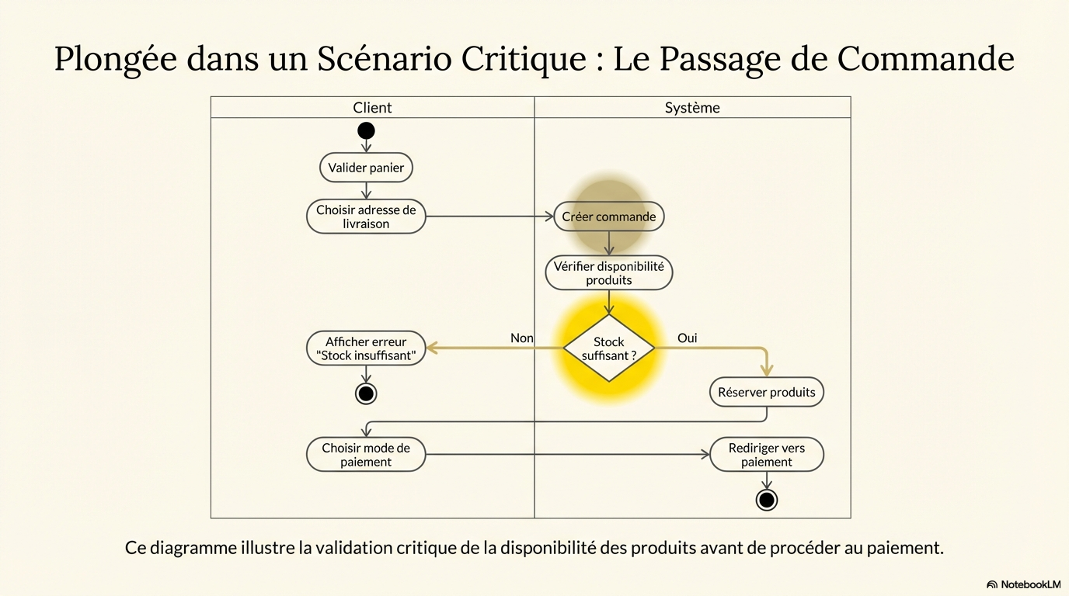

Slide 10
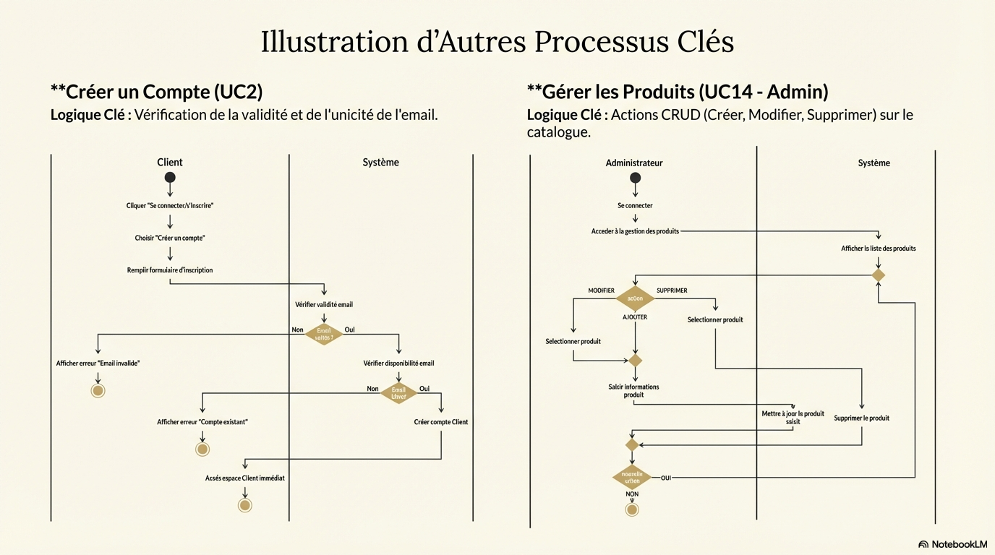
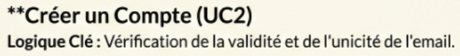
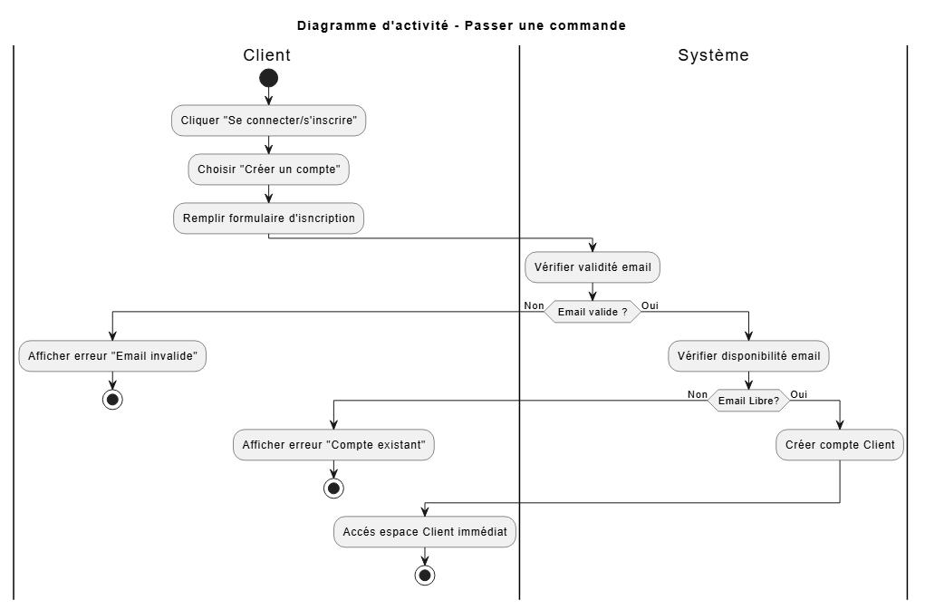

Slide 11
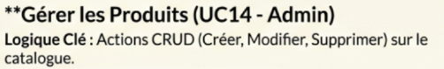
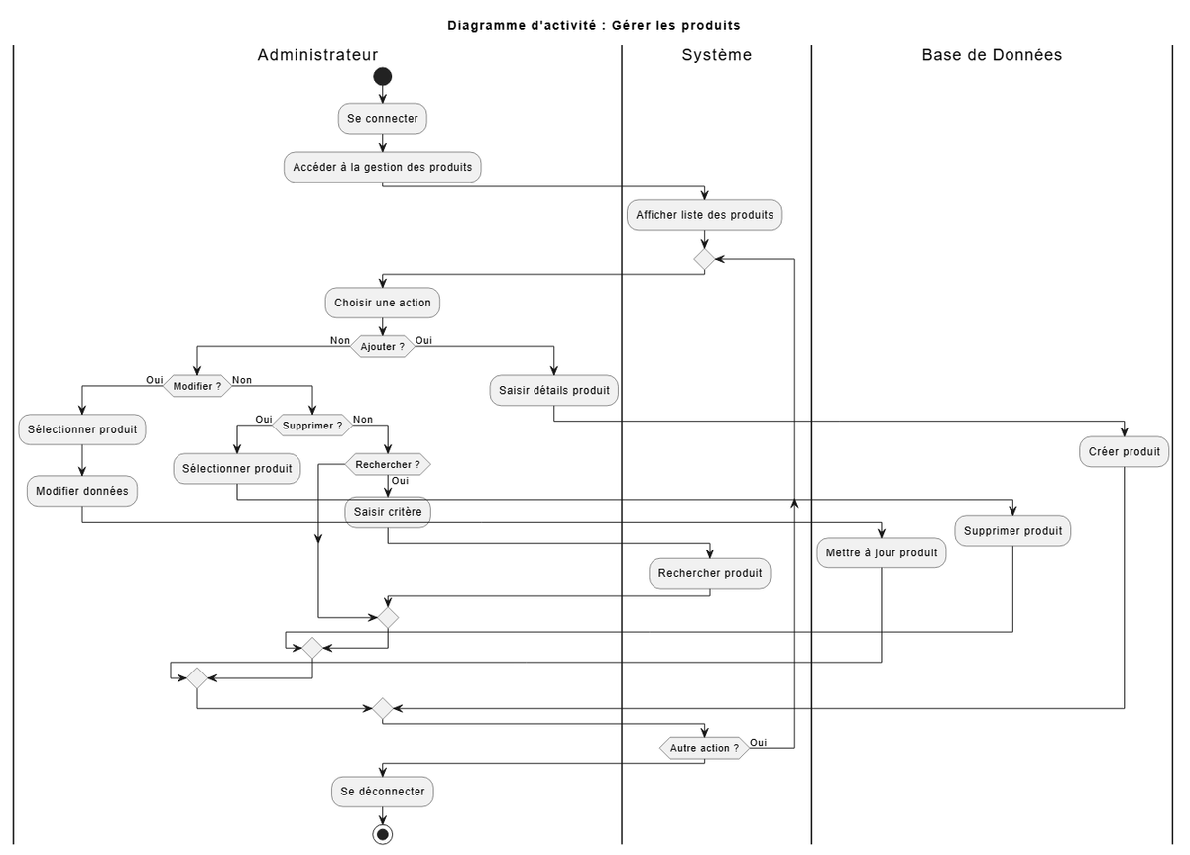

Slide 12
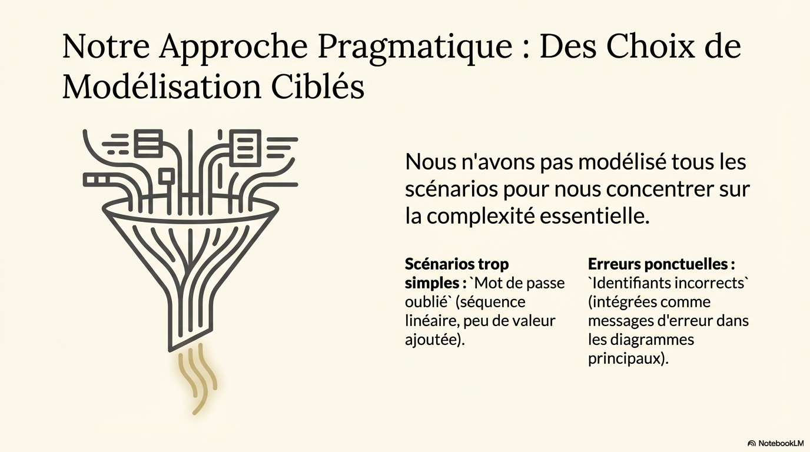

Slide 13
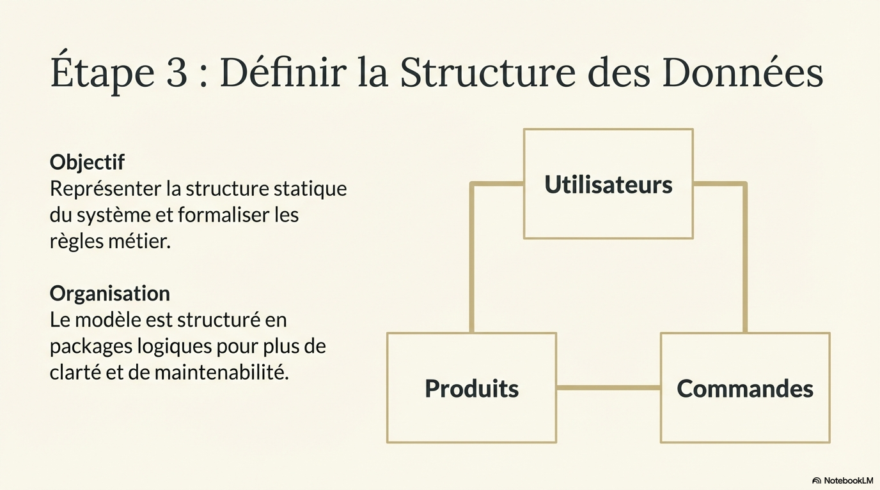

Slide 14
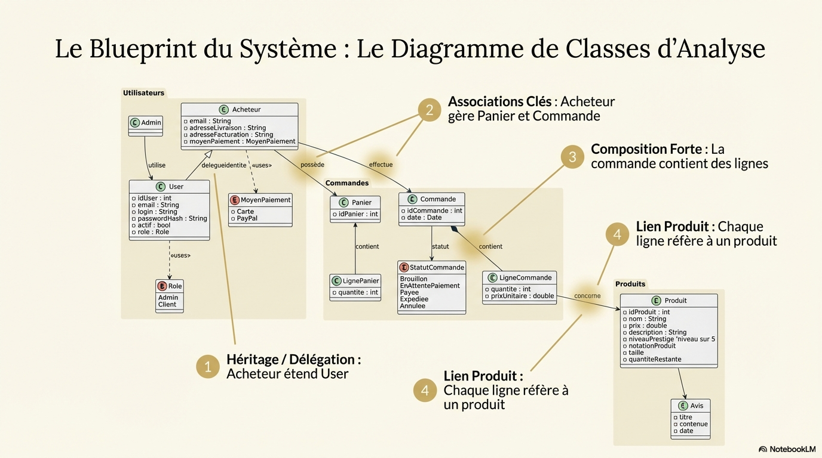
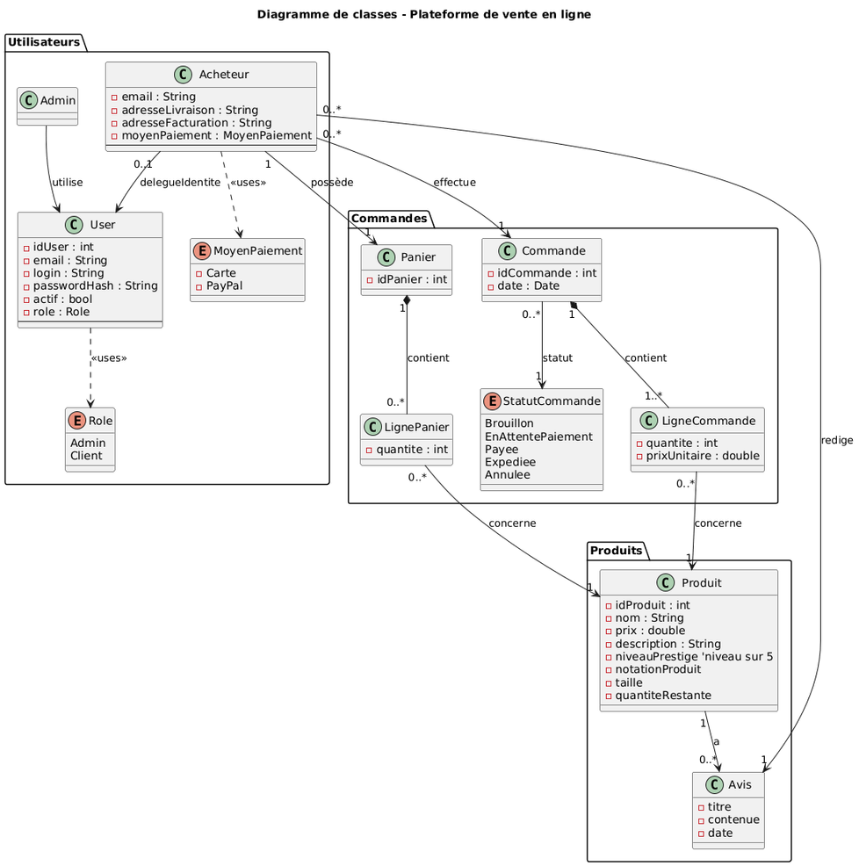

Slide 15
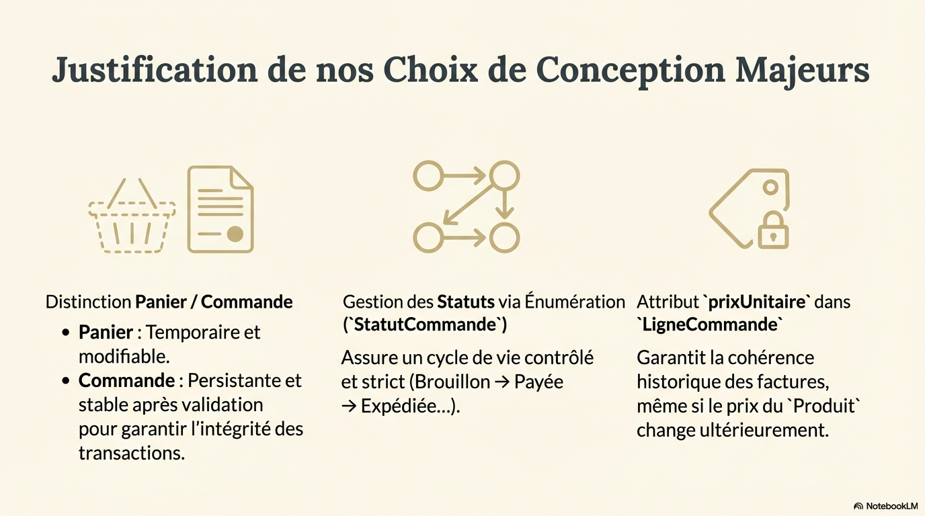

Slide 16
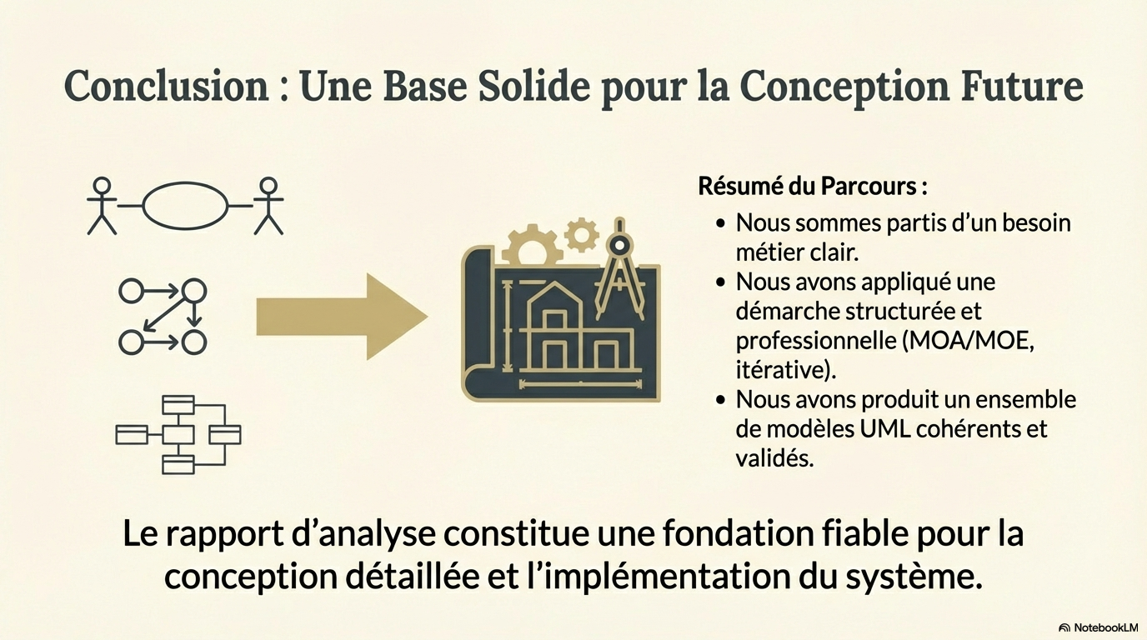

Slide 17
